Slide 1
欧姆定律与焦耳定律

Slide 2
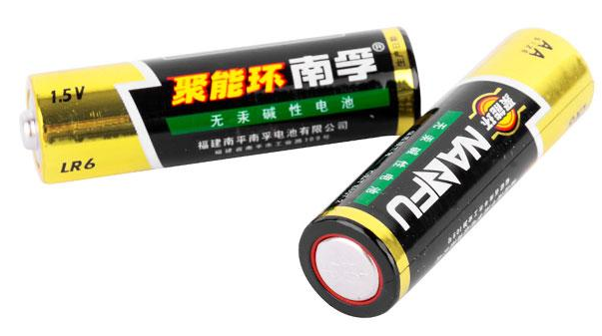

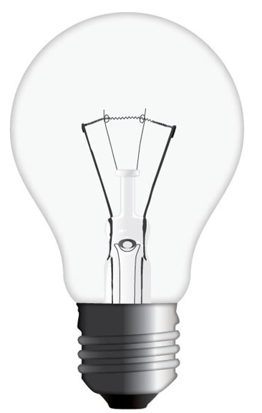
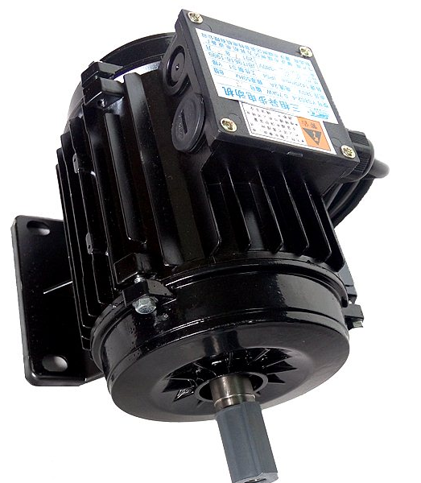
内电路
E r
线性元件
（R定值）
电路
纯电阻
（W_{电}=Q_{热}）
非线性元件
（R变化）
外电路
非纯电阻
（W_{电}=Q_{热}+E_{其他}）
M
从能量转化和图像理解电路元件的相关物理量（如E，R，P...）及其关系

Slide 3
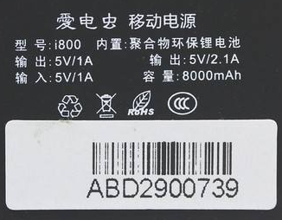
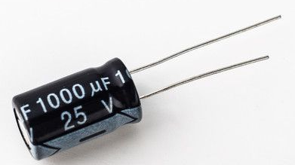
对电源电动势的理解
1)该电池的电动势是多少？
2)该电池储蓄的电荷量是多少？
3)每次完全放电过程中，该电池将多少其他形式的能转化为电能？
E=5 V
1)该电容器的额定电压多少？
2)该电容器储蓄的电荷量是多少？
3)每次完全放电过程中，该电容器将多少电能转化为其他形式的能？
U=25 V

Slide 4
电阻的I - U 图像
1）对应A点和B点的电阻？
2）A点切线的斜率或A点与原点连线的斜率表示物理意义？
3）物理图像中斜率k = tanα？
4）阴影部分的面积表示物理意义？
I/A
10
B
5
A
45º
U/V
0
10
20
I/A
1）对应A点和B点的电阻？
2）A点切线的斜率或A点与原点连线的斜率表示物理意义？
3）物理图像中斜率k = tanα？
4）阴影部分的面积表示物理意义？
切线
1.5
B
1.0
A
0.2
45º
U/V
0
5
12

Slide 5
电阻的I - U 图像
I/A
I/A
切线
10
B
1.5
B
1.0
A
5
A
45º
U/V
45º
U/V
0
5
12
0
10
20
电阻
电阻I-U（U-I）图线
上某点对应的U 和 I
状态量
斜率意义
功率
面积意义
物理图像中斜率一般k≠tanα 除非

Slide 6
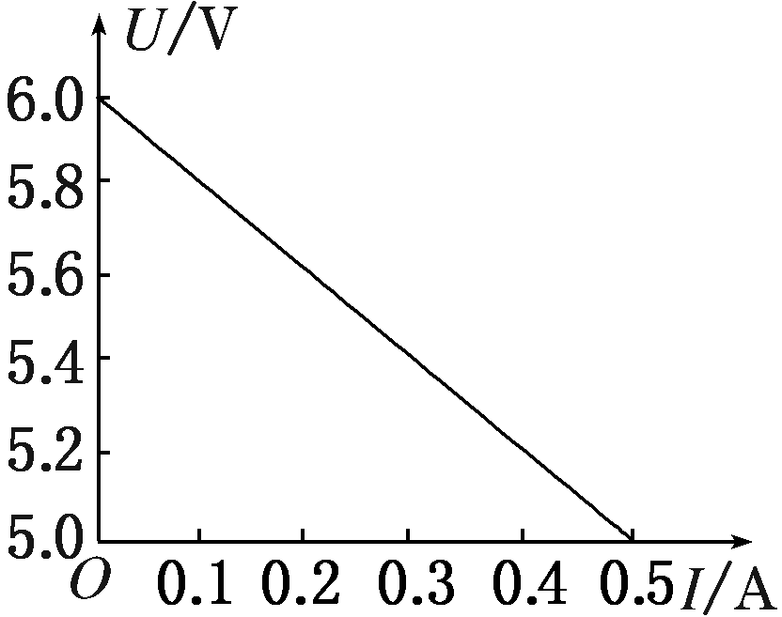
电源的U-I 图像
如图所示是某电源的路端电压U与干路电流I的关系图象
1 ) 电源电动势E、内阻r、路端电压U 和干路电流 I 关系？
2 ) 电源的电动势E?
3 ) 电源的内阻r ?
4 ) 电源的短路电流?
E
U
I
E r

Slide 7
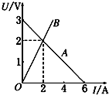
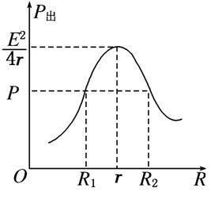
电源和电阻U-I 图像的综合
如图所示，线段A为某电源的U-I 图线，线段B为某电阻R的U-I 图线，由上述电源和电阻组成闭合电路时，求：
1）电源的电功率P_{电} 、内部损耗功率P _{内}和输出功率P _{出} ？
2）电阻R的功率P？
3）电源的效率η？
4）若电阻R变大，效率η如何变化？
5）该电源的输出功率最大P _{出m}？
P_{电} = EI =6 W
P_{内} = I² r=2 W
P_{出} = P_{电}-P_{内}=4 W
工作点
P= UI =4 W
r = R

Slide 8
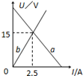
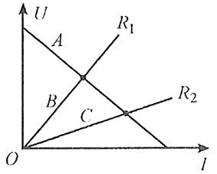
电源和电阻U-I 图像的综合
第2题
第3题

Slide 9
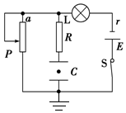
含源电路的动态分析
串联：R_{定}的 U 、I 、P变小 (变大)
串反并同 ：
故障分析：1）断路：R增加到无穷大 2）短路：R减少到零
含容电路 ：电路稳定后，由于电容器所在支路无电流通过，所以在此支路中的电阻上无电压降，因此电容器两极板间的电压就等于该支路两端的电压。
如图所示，电源内阻较大，当开关闭合、滑动变阻器滑片位于某位置时，水平放置的平行板电容器间一带电液滴恰好处于静止状态，灯泡L也能正常发光，现将滑动变阻器滑片由该位置向a端滑动，则
A. 灯泡将变暗，电源效率将减小
B. 液滴带正电，将向下做加速运动
C. 电源的路端电压增大，输出功率也增大
D. 滑片滑动瞬间，带电液滴电势能将减小
内阻r ≠ 0
某电阻R变大(变小)
并联：R_{定}的 U 、I 、P变大 (变小)

Slide 10
电学变化量问题
在如图所示电路中，闭合电键S，当滑动变阻器的滑动触头P 向上滑动时，四个理想电表的示数都发生变化，电表的示数分别用I、U₁、U₂和U 表示，电表示数变化量的绝对值分别用 ΔI、ΔU₁、ΔU₂和 ΔU₃表示．
(1)根据部分电路欧姆定律分析U₁ / I，U₂ / I，U₃ / I 如何变化？
(2)根据闭合电路或部分电路的欧姆定律，分析ΔU₁ / ΔI，ΔU₂ /Δ I，ΔU₃ /Δ I如何变化？
A
S
R₁
V₁
E r
V₃
R₂
R₃
V₂
P

Slide 11
纯电阻与非纯电阻的功率
R_{M}
R_{M}
其他
I
R
I
等效
I
M
U
U
U
纯电阻
（W_{电}=Q_{热}）
非纯电阻
（W_{电}=Q_{热}+E_{其他}）
P_{入}
P_{热}
P_{入}
P_{热}

Slide 12
纯电阻与非纯电阻的功率
一台电风扇，内电阻是20Ω，接上220V的电压后，消耗的功率是66W，求：
（1）电风扇正常工作时通过风扇电动机的电流大小；
（2）电风扇工作时，转化为机械能和内能的功率以及电动机的效率；
（3）若接上电源后，扇叶被卡住，不能转动，此时通过电动机的电流多大？电动机消耗的电功率和发热功率各是多大？

